Slide 1
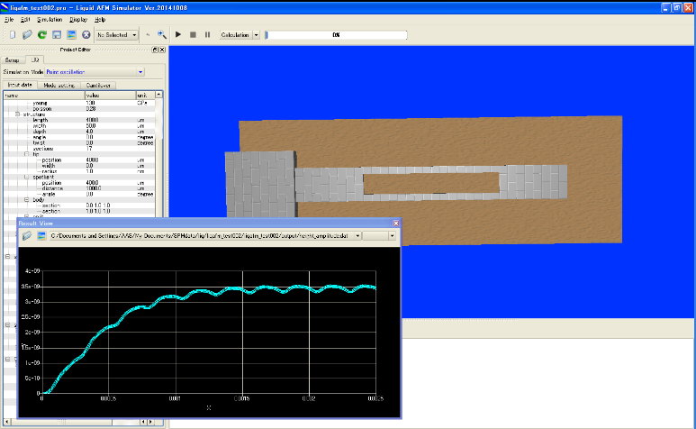
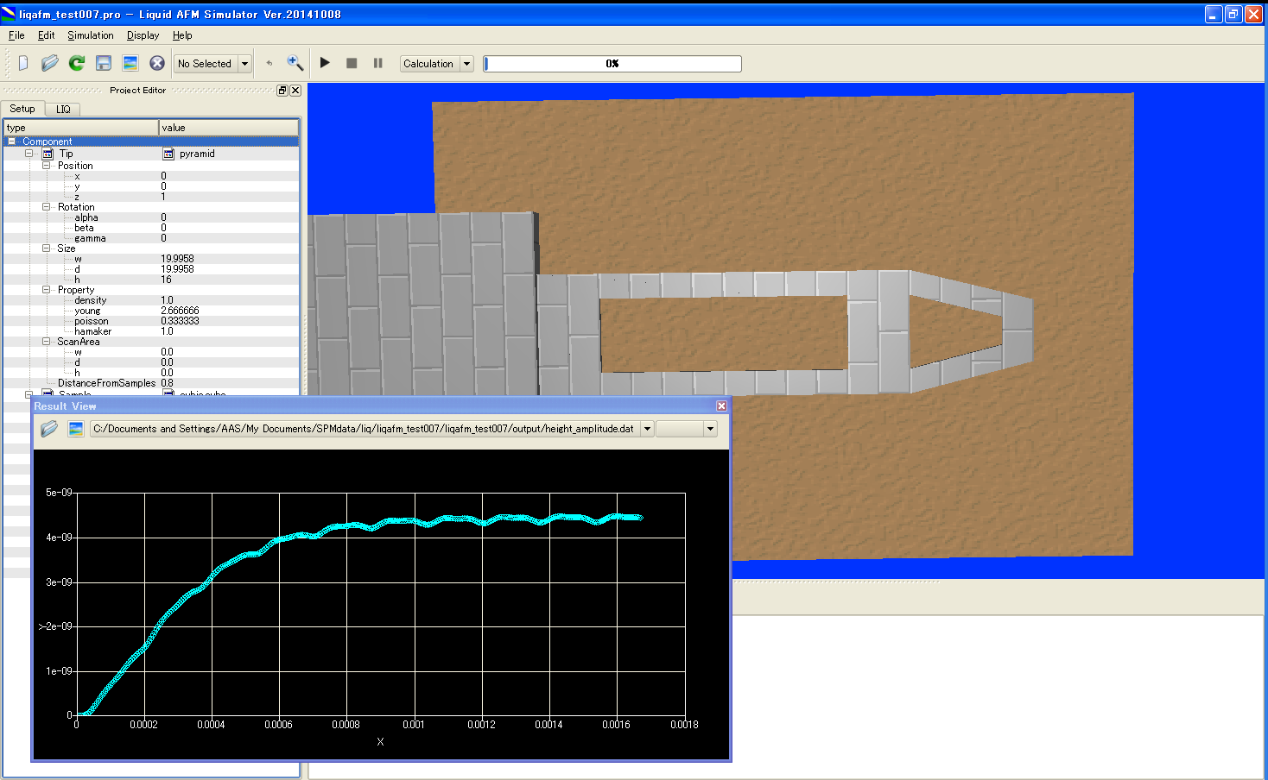
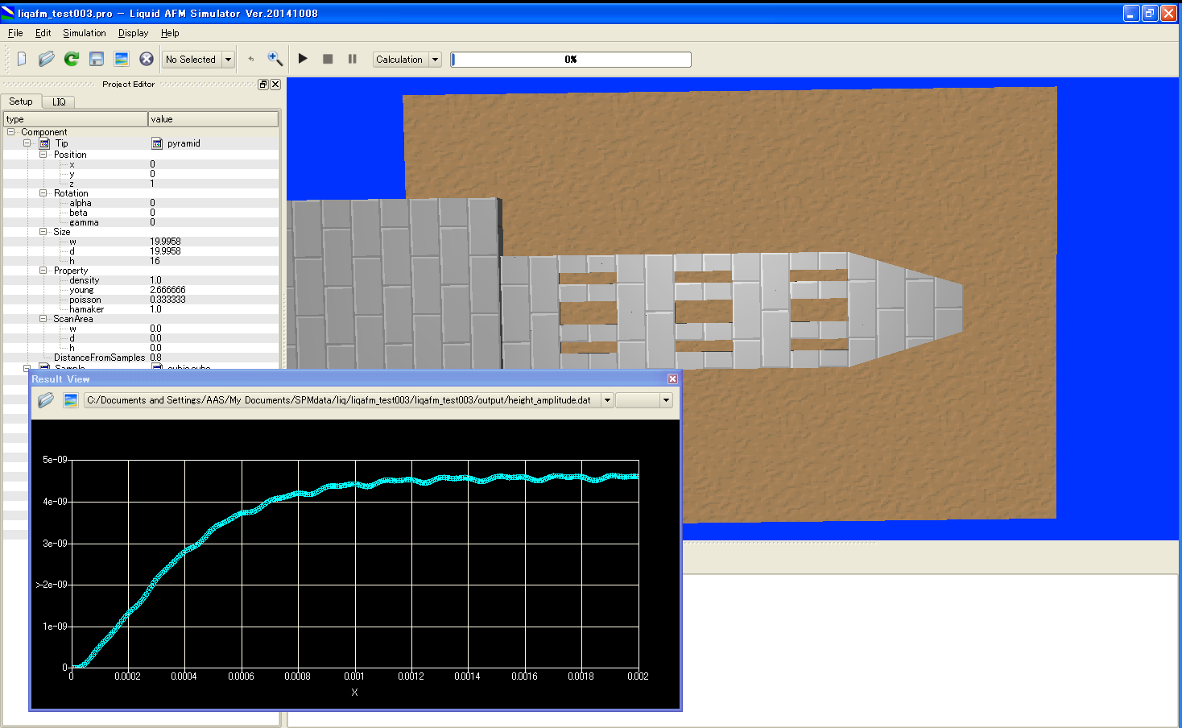
【LiqAFM】非粘弾性試料解析モード
LiqAFM
試料表面上の一点において、カンチレバーの根元を外力によって一定の周波数で振動させ、その時間発展を計算します。この際、試料は粘弾性の性質を持っておらず、探針が試料に接触しても凝着力が生じないと仮定します。
液体中で振動するカンチレバーの、振幅の時間変化を調べます。カンチレバーは、短冊形状で1個の孔が開いているとしています。液体中でカンチレバーの根元を外部から強制的に励振させ、その際の、励振周波数成分の振幅の時間変化を調べます。探針と試料表面の間の距離は十分大きく取られていて、探針は試料に接触しないように設定されています。
液体中で振動するカンチレバーの、振幅の時間変化を調べます。カンチレバーは、短冊形状で2個の孔が開いているとしています。液体中でカンチレバーの根元を外部から強制的に励振させ、その際の、励振周波数成分の振幅の時間変化を調べます。探針と試料表面の間の距離は十分大きく取られていて、探針は試料に接触しないように設定されています。
液体中で振動するカンチレバーの、振幅の時間変化を調べます。カンチレバーは、短冊形状で多数の孔が開いているとしています。液体中でカンチレバーの根元を外部から強制的に励振させ、その際の、励振周波数成分の振幅の時間変化を調べます。探針と試料表面の間の距離は十分大きく取られていて、探針は試料に接触しないように設定されています。
Notes:
LiqAFM_BarMotion_001a
LiqAFM_BarMotion_001b
LiqAFM_BarMotion_001c

